Slide 1
স্বাগতম

Slide 2
শিক্ষক পরিচিতি
মোঃ আমির হোসেন
সহকারী প্রধান শিক্ষক
টামটা আদর্শ উচচ বিদ্যালয়
শাহরাস্তি,চাঁদপুর ৷
79hossainamir@gmail.com
ফোনঃ০১৭১৪-৩১৫৭৭২

Slide 3
শ্রেণি: দশম
বিষয়: ভূগোল ও পরিবেশ
অধ্যায়: একাদশ
তারিখঃ- ১৯/১১/২০২২

Slide 4
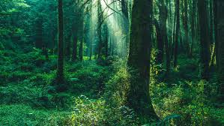
চিত্রে লক্ষ কর

Slide 5
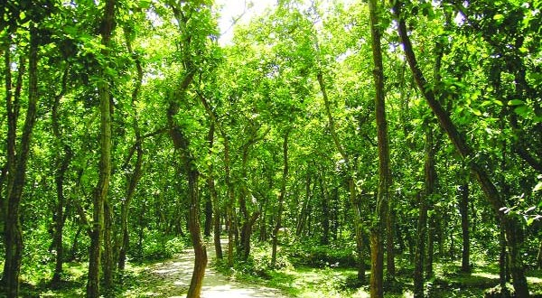
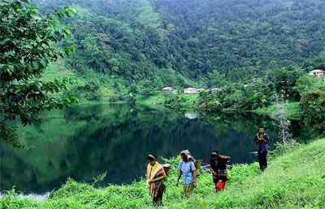
আজকের পাঠ
বাংলাদেশের বনাঞ্চল

Slide 6
শিখনফল
এ পাঠ শেষে শিক্ষার্থীরা...
১। বনজ সম্পদ কী তা বলতে পারবে।
২। বাংলাদেশের বনাঞ্চলের ভৌগোলিক অবস্থান চিহ্নিত করতে পারবে।
৩। বনাঞ্চলের শ্রেণি বিভাগ ব্যাখ্যা করতে পারবে।
৪। বাংলাদেশের বনাঞ্চলের গুরুত্ব বিশ্লেষণ করতে পারবে।

Slide 7
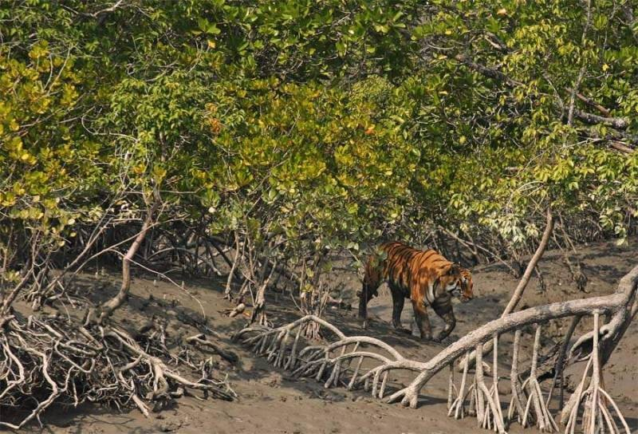
প্রাকৃতিক ভারসাম্য ও অর্থনৈতিক উন্নয়নে মোট ভূমির ২৫% বন থাকা প্রয়োজন।

Slide 8
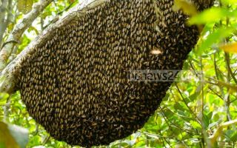
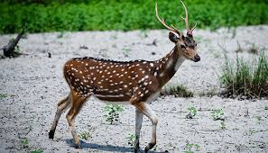
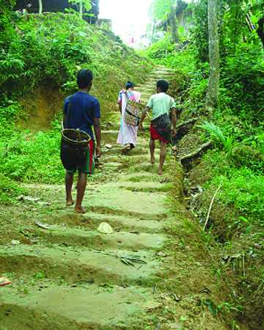
বনভূমিতে যে সম্পদ উৎপাদিত হয় বা পাওয়া যায় তাকে বনজ সম্পদ বলে।

Slide 9
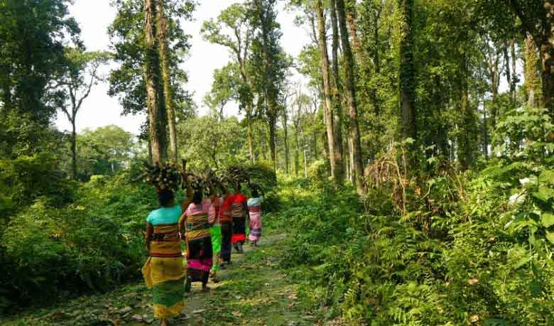
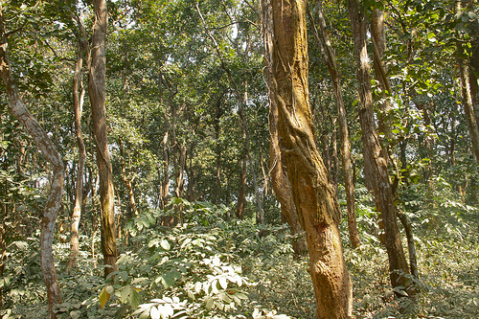
বাংলাদেশের বনভূমি
ক্রান্তীয় চিরহরিৎ এবং পাতাঝরা গাছের বনভূমি
ক্রান্তীয় পাতাঝরা গাছের বনভূমি
স্রোতজ বনভূমিবা সুন্দরবন

Slide 10
ক্রান্তীয় চিরহরিৎ এবং পাতাঝরা গাছের বনভূমি
বৃষ্টিপ্রবণ অঞ্চলে ক্রান্তীয় চিরহরিৎ
কম বৃষ্টিপ্রবণ অঞ্চলে পাতাঝরা বনভূমি

Slide 11
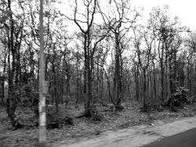
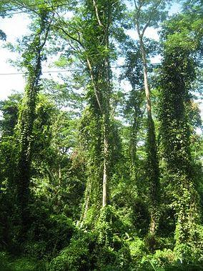
ক্রান্তীয় পাতাঝরা গাছের বনভূমি
প্লাইস্টোসিনকালের সোপানসমূহে এ বনভূমি অবস্থিত। এ ধরনের বনভূমির ২টি অঞ্চল, শীতকালে পাতা ঝরে যায় ও গ্রীষ্মকালে পাতা গজায়।

Slide 12
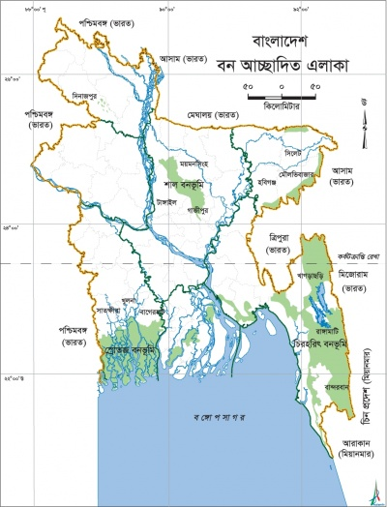
মানচিত্রে লক্ষ কর
ক্লিক করুন
ক্রান্তীয় চিরহরিৎ
ক্রান্তীয় পাতাঝরা গাছের বনভূমি
স্রোতজ বনভূমি বা সুন্দরবন

Slide 13
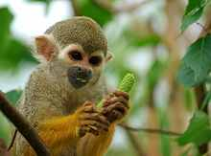
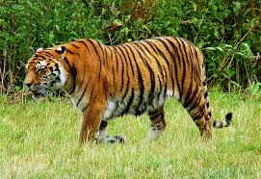
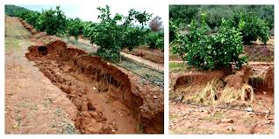
বনাঞ্চলের গুরুত্ব
প্রাকৃতিক গুরুত্ব
ভূমিক্ষয় রোধ
ভূমিধস রক্ষা
জীববৈচিত্র রক্ষা করে

Slide 14
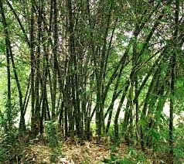
অর্থনৈতিক গুরুত্ব
বাঁশ সংগ্রহ
বেত সংগ্রহ
মধু সংগ্রহ

Slide 15
দলগত কাজ
বনজ সম্পদের পাঁচটি গুরুত্ব লিখ।
ক্রমিক নং | গুরুত্ব
১।
২।
৩।
৪।
৫।

Slide 16
মূল্যায়ন
দু’টি বনজ সম্পদের নাম বল।
ক্রান্তীয় চিরহরিৎ এবং পাতাঝরা গাছের বনভূমি বাংলাদেশের কোন কোন অঞ্চলে অবস্থিত?
স্রোতজ বনভূমি বা সুন্দরবন বৃক্ষের তিনটি বৈশিষ্ট্য বল।
বনভূমির চারটি গুরুত্ব বল।

Slide 17
বাড়ির কাজ
‘‘পরিবেশ রক্ষায় বনাঞ্চলের গুরুত্ব অপরিসীম’’
তোমার উত্তরের পক্ষে মতামত লিখ।

Slide 18
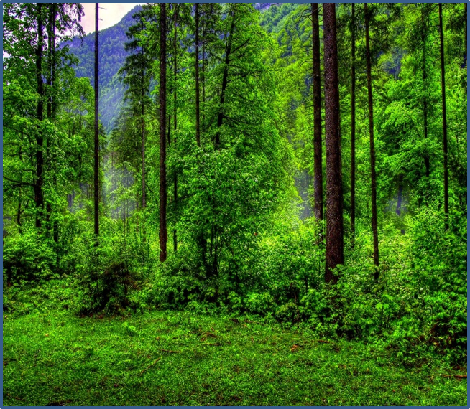
সবাইকে ধন্যবাদ
আমরা বেশি বেশি গাছ লাগাব, পৃথিবীটাকে রক্ষা করি।

